Slide 1




TRƯỜNG TIỂU HỌC ……
CHÀO MỪNG QUÝ THẦY CÔ
VỀ DỰ GIỜ THĂM LỚP
Môn Tiếng Việt lớp 3
BÀI 4: NHỮNG BẬC ĐÁ CHẠM MÂY
(T1,2)
Giáo viên:
Lớp: 3

Slide 2
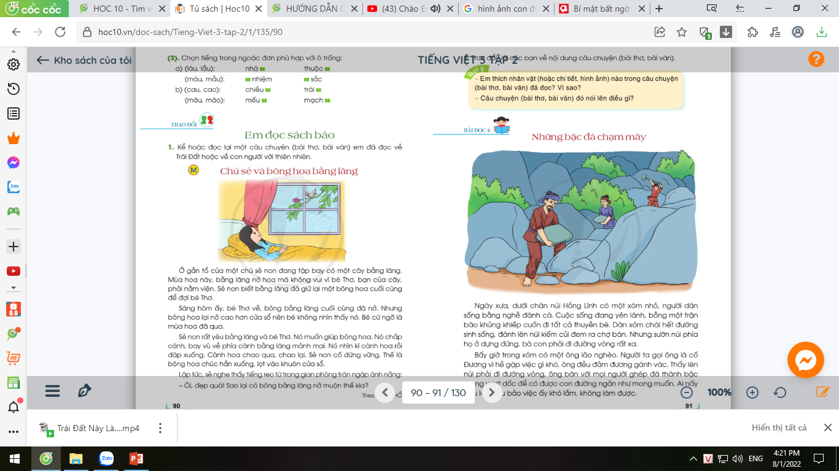

Slide 3
Thứ……ngày…..tháng…..năm…….
TIẾNG VIỆT
Bài 4: NHỮNG BẬC ĐÁ CHẠM MÂY
1. Hướng dẫn đọc.
Đọc trôi chảy bài thơ. Ngắt nghỉ hơi đúng giữa các cụm từ, các câu.
2. Chia đoạn.
+ Đoạn 1: Từ đầu đến rất xa.
+ Đoạn 2: Tiếp theo cho đến không làm được.
+ Đoạn 3: Tiếp theo cho đến làm cùng.
+ Đoạn 4: Còn lại.

Slide 4
Thứ……ngày…..tháng…..năm…….
TIẾNG VIỆT
Bài 4: NHỮNG BẬC ĐÁ CHẠM MÂY
3. Luyện đọc và tìm hiểu bài.
a. Luyện đọc từ, câu
Hồng Lĩnh, yên lành, lên núi, lắc đầu, năm lần
Thấy lên núi phải đi đường vòng,/ ông bàn với mọi người ghép đá thành bậc thang vượt dốc/ để có được con đường ngắn như mong muốn.//
b. Giải nghĩa từ
cố,
đảm đương,
truông,
Núi Hồng Lĩnh

Slide 5
Thứ……ngày…..tháng…..năm…….
TIẾNG VIỆT
Bài 4: NHỮNG BẬC ĐÁ CHẠM MÂY
Luyện đọc
Tìm hiểu bài
Hồng Lĩnh, yên lành, lên núi, lắc đầu, năm lần
Câu 1: Người dân xóm chài gặp phải những khó khăn gì?
Thấy lên núi phải đi đường vòng,/ ông bàn với mọi người ghép đá thành bậc thang vượt dốc/ để có được con đường ngắn như mong muốn.//
Một cơn bão khủng khiếp đã cuốn đi tất cả thuyền bè khiến người dân hết đường sinh sống phải lên núi kiếm củi bán. Nhưng sườn núi dưới xóm chài dựng đứng, mọi người muốn lên núi phải đi đường vòng rất xa.

Slide 6
Thứ……ngày…..tháng…..năm…….
TIẾNG VIỆT
Bài 4: NHỮNG BẬC ĐÁ CHẠM MÂY
Luyện đọc
Tìm hiểu bài
Hồng Lĩnh, yên lành, lên núi, lắc đầu, năm lần
Câu 2: Cố Đương đã làm gì để giúp bà con trong xóm?
Thấy lên núi phải đi đường vòng,/ ông bàn với mọi người ghép đá thành bậc thang vượt dốc/ để có được con đường ngắn như mong muốn.//
Ông ghép đá thành bậc thang vượt dốc để có con đường ngắn nhất lên đỉnh núi, giúp người dân lên xuống núi được dễ dàng.

Slide 7
Thứ……ngày…..tháng…..năm…….
TIẾNG VIỆT
Bài 4: NHỮNG BẬC ĐÁ CHẠM MÂY
Luyện đọc
Tìm hiểu bài
Hồng Lĩnh, yên lành, lên núi, lắc đầu, năm lần
Câu 3: Những chi tiết nào nói lên quyết tâm và lòng kiên trì của cố Đương?
Ông chủ động bàn với mọi người về việc ghép đá thành đường lên núi. Mặc mọi người bảo việc ghép đá thành đường lên núi không thể làm được nhưng ông vẫn quyết làm. Công việc nặng nhọc không khiến ông sờn lòng. Ông kiên trì làm con đường suốt năm lần sim có quả - 5 năm – cho đến khi con đường lên núi hoàn thành.
Thấy lên núi phải đi đường vòng,/ ông bàn với mọi người ghép đá thành bậc thang vượt dốc/ để có được con đường ngắn như mong muốn.//

Slide 8
Thứ……ngày…..tháng…..năm…….
TIẾNG VIỆT
Bài 4: NHỮNG BẬC ĐÁ CHẠM MÂY
Luyện đọc
Tìm hiểu bài
Hồng Lĩnh, yên lành, lên núi, lắc đầu, năm lần
Câu 4: Qua câu chuyện, em thấy cố Đương và người dân xóm chài đã chọn cách ứng xử như thế nào với thiên nhiên?
Thấy lên núi phải đi đường vòng,/ ông bàn với mọi người ghép đá thành bậc thang vượt dốc/ để có được con đường ngắn như mong muốn.//
a) Dựa hoàn toàn vào thiên nhiên.
b) Cải tạo thiên nhiên để phục vụ mình.
c) Vừa dựa vào thiên nhiên, vừa cải tạo thiên nhiên.
c) Vừa dựa vào thiên nhiên, vừa cải tạo thiên nhiên.

Slide 9

Thứ……ngày…..tháng…..năm…….
TIẾNG VIỆT
Bài 4: NHỮNG BẬC ĐÁ CHẠM MÂY
Luyện đọc
Tìm hiểu bài
Hồng Lĩnh, yên lành, lên núi, lắc đầu, năm lần
NỘI DUNG
Câu chuyện ca ngợi ý chí, lòng quyết tâm và tấm lòng vì cộng đồng của cố Đương. Đây còn là bài học ý nghĩa về con người biết dựa vào thiên nhiên và cải tạo thiên nhiên để có cuộc sống tốt.
Thấy lên núi phải đi đường vòng,/ ông bàn với mọi người ghép đá thành bậc thang vượt dốc/ để có được con đường ngắn như mong muốn.//

Slide 10
Thứ……ngày…..tháng…..năm…….
TIẾNG VIỆT
Bài 4: NHỮNG BẬC ĐÁ CHẠM MÂY
4. Luyện tập.
1) Sử dụng câu hỏi vì sao?, hỏi đáp với bạn theo nội dung các câu sau:
a) Người ta gọi ông là cố Đương.
b) Dân làng tặng ông thêm một tên mới là cố Ghép.
a) Vì sao người ta gọi ông là cố Đương?
Người ta gọi ông lão là cố Đương vì hễ gặp việc gì khó, ông đều đảm đương gánh vác.
b) Vì sao dân làng tặng ông thêm một tên mới là cố Ghép?
Dân làng tặng ông thêm một tên mới là cố Ghép vì họ biết ơn ông đã ghép đá thành đường cho mọi người lên xuống núi dễ dàng hơn.

Slide 11
Thứ……ngày…..tháng…..năm…….
TIẾNG VIỆT
Bài 4: NHỮNG BẬC ĐÁ CHẠM MÂY
4. Luyện tập.
2) Dựa vào nội dung câu chuyện, hãy nói:
a) Một câu ca ngợi con đường lên núi của cố Đương.
b) Một câu ca ngợi ý chí của cố Đương.
Con đuòng này đẹp và chắc chắn quá!
Con đường này ngắn quá!
Con đường này dễ đi lắm!
Cố Đương thật bền gan!
Ý chí của cố Đương thật mạnh mẽ!
Ý chí của cố Đương đáng khâm phục quá!

Slide 12

XIN CHÂN THÀNH CẢM ƠN
QUÝ THẦY CÔ GIÁO VÀ CÁC EM
Notes:
12

